Slide 1
ОСНОВНЫЕ БЕЛОРУССКИЕ ОРГАНИЗАЦИИ ПО ИЗУЧЕНИЮ ОБЩЕСТВЕННОГО МНЕНИЯ И РЕЗУЛЬТАТЫ ИХ ДЕЯТЕЛЬНОСТИ
Гилимович Артем, 19ИТ-2
Notes:
ОСНОВНЫЕ БЕЛОРУССКИЕ ОРГАНИЗАЦИИ ПО ИЗУЧЕНИЮ ОБЩЕСТВЕННОГО МНЕНИЯ И РЕЗУЛЬТАТЫ ИХ ДЕЯТЕЛЬНОСТИ

Slide 2
Общественное мнение
- форма массового сознания, в которой проявляется отношение (скрытое или явное) различных групп людей к событиям и процессам действительной жизни, затрагивающим их интересы и потребности
Notes:
Общественное мнение — форма массового сознания, в которой проявляется отношение (скрытое или явное) различных групп людей к событиям и процессам действительной жизни, затрагивающим их интересы и потребности.
Общественное мнение выражается публично и оказывает влияние на функционирование общества и его политической системы. Именно возможность гласного, публичного высказывания населения по злободневным проблемам общественной жизни и влияние этой высказанной вслух позиции на развитие общественно-политических отношений отражает суть общественного мнения как особого социального института. При этом, общественное мнение представляет собой совокупность многих индивидуальных мнений по конкретному вопросу, затрагивающему группу людей.
В настоящий момент эта точка зрения отражена в большинстве научных трудов и считается общепризнанной.

Slide 3
9 аккредитованных социологических структур по опросам общественного мнения при Национальной академии наук Беларуси
Notes:
В настоящее время в Беларуси 9 аккредитованных социологических структур по опросам общественного мнения при Национальной академии наук Беларуси

Slide 4
1 ГНУ «Институт социологии НАН Беларуси»
2 Центр социологических и политических исследований Белорусского государственного университета;
3 Отдел социологических исследований и информационно аналитической работы коммунального издательского унитарного предприятия «Информационное агентство «Могилёвские ведомости»;
4 Социологическая лаборатория УО «Гомельский государственный технический университет имени П.О. Сухого»
Notes:
ГНУ «Институт социологии НАН Беларуси»;
Центр социологических и политических исследований Белорусского государственного университета;
Отдел социологических исследований и информационно аналитической работы коммунального издательского унитарного предприятия «Информационное агентство «Могилёвские ведомости»;
Социологическая лаборатория УО «Гомельский государственный технический университет имени П.О. Сухого»;

Slide 5
5 Центр социологических исследований научно- исследовательской части УО Федерации профсоюзов Беларуси «Международный университет «МИТСО
6 Информационно-аналитическое управление Академии управления при Президенте Республики Беларусь
7 Молодежная лаборатория социологических исследований при Совете РСОО «БКМО»;
8 Центр социально-гуманитарных исследований УО «Белорусский государственный экономический университет»;
9 Аналитический центр EcooM OOO «Медиафакт-Эко»
Notes:
Центр социологических исследований научно-исследовательской части УО Федерации профсоюзов Беларуси «Международный университет «МИТСО»;
Информационно-аналитическое управление Академии управления при Президенте Республики Беларусь;
Молодежная лаборатория социологических исследований при Совете РСОО «БКМО»;
Центр социально-гуманитарных исследований УО «Белорусский государственный экономический университет»;
Аналитический центр EcooM OOO «Медиафакт-Эко».

Slide 6
Рейтинг радиостанций
Результаты проведенного опроса позволяют выявить структуру предпочтений белорусских радиослушателей (в опросе приняло участие 600 респондентов в возрасте от 18 лет, проживающих в г. Минске, областных центрах и других крупных городах Беларуси с населением от 100 тыс. человек, всего 15 городов).
Notes:
ГНУ «Институт социологии НАН Беларуси» занимается изучением состояния и динамики развития политической, экономической, социальной и культурной сфер Республики Беларусь на основе проведения регулярных фундаментальных и прикладных социологических исследований.
В 2019 году институт социологии НАН Беларуси проводил социологический замер рейтинга белорусских радиостанций. Результаты проведенного опроса позволяют выявить структуру предпочтений белорусских радиослушателей (в опросе приняло участие 600 респондентов в возрасте от 18 лет, проживающих в г. Минске, областных центрах и других крупных городах Беларуси с населением от 100 тыс. человек, всего 15 городов).

Slide 7
Суммарный объем радиослушания в сутки
Notes:
Свыше трети опрошенных (36,7 %) слушает радио не более одного часа в день; практически каждый пятый (19,8 %) проводит за прослушиванием радиопередач от одного до двух часов в день, каждый десятый (12,1 %) – от двух до четырех часов, около трети респондентов (31,4 %) слушает радио более четырех часов в день

Slide 8
Устройства, используемые для радиослушания
Notes:
В основном респонденты слушают радио с помощью радиоприемника (55,1 %) и автомагнитолы (46,0 %), практически каждый пятый радиослушатель (19,7 %) использует для этой цели мобильный телефон, планшет, персональный компьютер или ноутбук

Slide 9
Рейтинг радиостанций в будние и выходные дни
Notes:
Топ 7 радиостанций представлен на рисунке.
Так как в Беларуси более 30 радиостанций и популярность большинства из них довольна низкая, варьируется от 0,2 до 3,8%, поэтому они объединены в группу «Другие радиостанции»
На первом месте радио рокс (18,8%)
На втором Первый национальный канал белорусского радио (14,5%)
Следом Радиус FM (12,1%)
Русское радио (11,8%)
Unistar (8,6%)
Юмор FM (7,5%)
Новое радио (6,6%)

Slide 10
Туристические предпочтения населения Беларуси
Notes:
Опрос о Туристических предпочтениях населения Беларуси также проводил Институт социологии НАН Беларуси

Slide 11
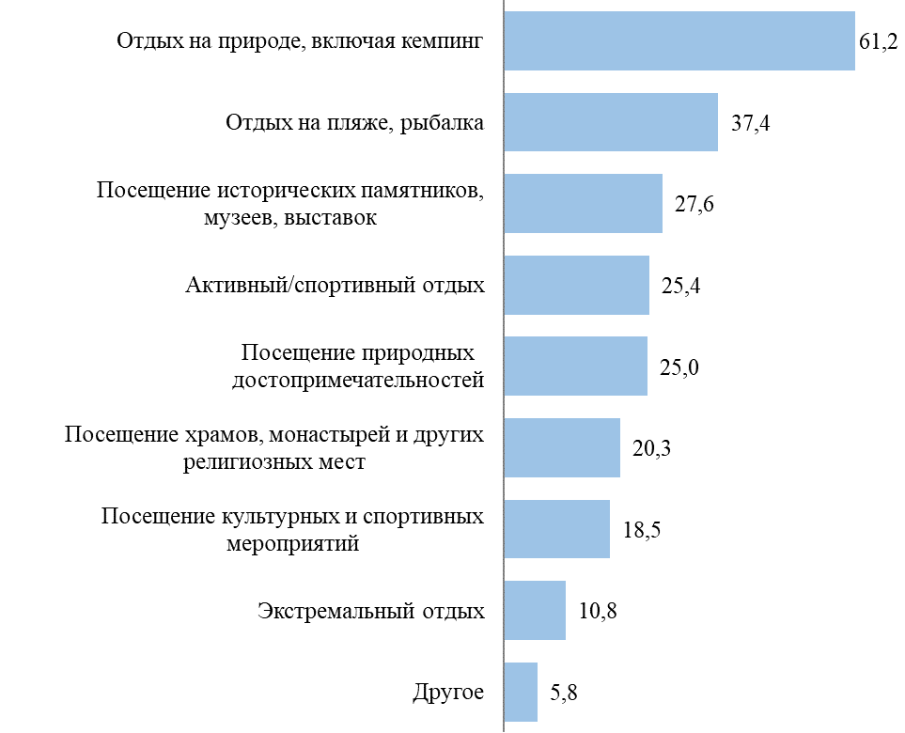
Как вы предпочитаете отдыхать?
Notes:
Результаты проведенного опроса показали, что жители республики предпочитают отдыхать прежде всего на природе, включая кемпинг (61,2 %), а также на пляже, рыбалке (37,4 %). Четверть и более опрошенных посещают исторические памятники, музеи, выставки (27,6 %), выбирают активный / спортивный отдых (25,4 %), посещают природные достопримечательности (25,0 %). Немного реже упоминается посещение храмов, монастырей и других религиозных мест (20,3 %), культурных и спортивных мероприятий (18,5 %), экстремальный отдых (10,8 %)

Slide 12
Как часто вы путешествуете по Беларуси
Notes:
Абсолютное большинство респондентов (88,2 %) рассматривают Беларусь как потенциальное место для своего отдыха. Более половины опрошенных граждан (53,5%) уже практикуют путешествия по Беларуси: из них 27,2 % организуют путешествия по родной стране несколько раз в год, а 26,3 % – один раз в год. Реже одного раза в год путешествуют по Беларуси 31,3 % участников опроса. Минчане несколько чаще путешествуют по родной стране по сравнению с жителями других населенных пунктов (93,4 % минчан и 84,8 % жителей республики отметили, что путешествуют по Беларуси)

Slide 13
С какой целью вы путешествуете по Беларуси
Notes:
По Беларуси респонденты путешествуют прежде всего с целью посещения природных объектов – заповедников, лесов, озер и т. д. (41,1 %), встречи с родственниками и посещения малой Родины (39,6 %), посещения исторических, культурных мест (35,2 %). Также граждане путешествуют по стране с целью оздоровления (21,4 %), посещения мероприятий, фестивалей, выставок (20,0 %), религиозных святынь (15,1 %), совершения рабочих поездок (11,3 %)

Slide 14
Считаете ли вы приемлемым брать микрокредиты
Notes:
Дальше приведу результаты небольших опросов на разные темы
На вопрос:
Считаете ли вы приемлемым брать микрокредиты?
10% - отношусь нейтрально
77% - нет, это грабеж
12% - если отчаянное положение, то можно
1% - да, это помощь людям

Slide 15
Знаете ли вы наизусть гимн Беларуси
Notes:
Знаете ли вы наизусть гимн Беларуси?
57% - нет
33% - частично
10% - да

Slide 16
Какое мороженое вы любите
Notes:
Какое мороженое вы любите?
58% - обычны пломбир
20% - шоколадное
4% - фруктовое
7% - фруктовый лед
5% - не любят мороженое

Slide 17
Список использованных источников
ИНСТИТУТ СОЦИОЛОГИИ НАН БЕЛАРУСИ
ЦЕНТРАЛЬНАЯ ИЗБИРАТЕЛЬНАЯ КОМИССИЯ РЕСПУБЛИКИ БЕЛАРУСЬ
ЦЕНТР СОЦИОЛОГИЧЕСКИХ И ПОЛИТИЧЕСКИХ ИССЛЕДОВАНИЙ БЕЛОРУССКОГО ГОСУДАРСТВЕННОГО УНИВЕРСИТЕТ

